Slide 1
Урок по Основам Безопасности Жизнедеятельности.
Тема : Обеспечение питанием человека в природной среде при автономном существовании.
6 класс
ГОУСОШ №380
Учитель Григорьева Валентина Викторовна

Slide 2
Цель урока : дать представление детям о том, как обеспечить себя пищей в условиях вынужденной автономии. Задачи: научить детей распознавать съедобные растения, грибы и ягоды и научить приёмам оказания первой медицинской помощи при отравлениях.

Slide 3
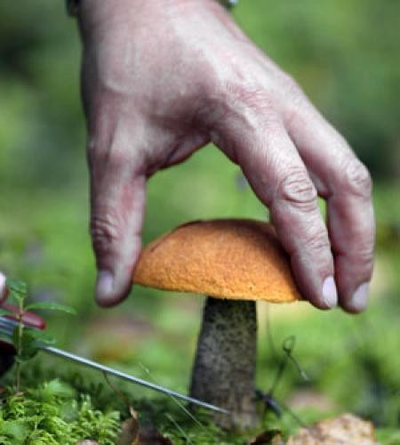
На земле нет мест, где подготовленный человек не смог бы найти себе пищу. В природных условиях можно отыскать съедобные растения, грибы и ягоды.
Чтобы избежать угрозы отравления ядовитыми растениями, грибами и ягодами, нужно знать их отличительные признаки и уметь распознавать.

Slide 4
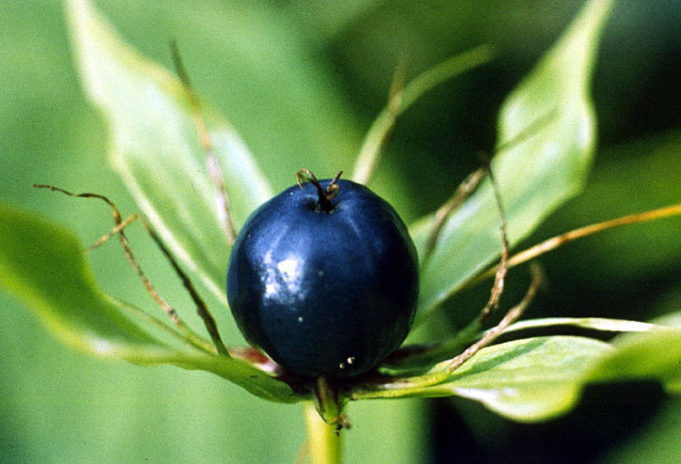
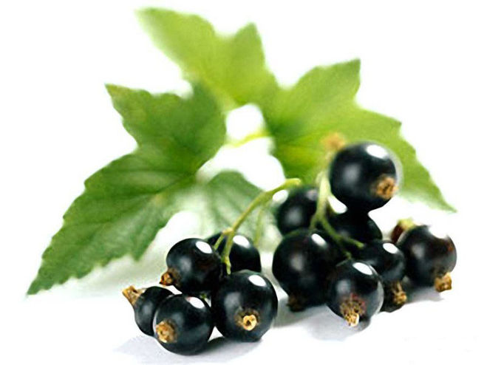
Растительные продукты
Ученые насчитали на планете примерно 300 тысяч растений, растущих в горах, на болотах , в океане. Из них – 120 тысяч разновидностей – съедобные.
В пищу используют плоды, корни, луковицы, молодые побеги, почки, цветы, орехи.
Важно не спутать съедобное растение с ядовитым.

Slide 5
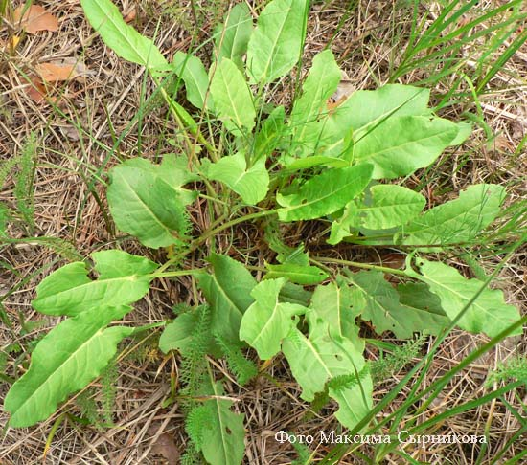
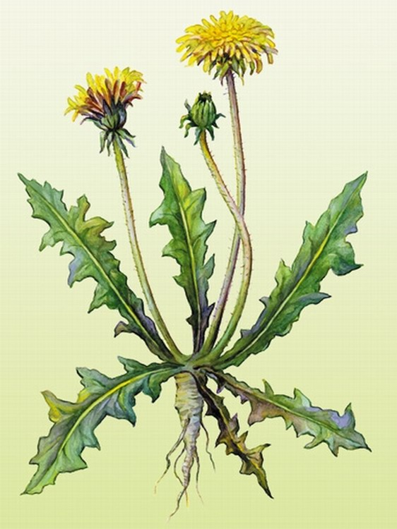
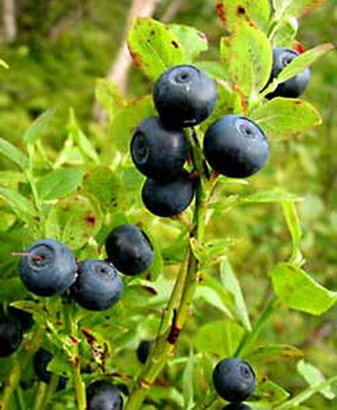
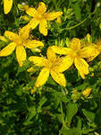
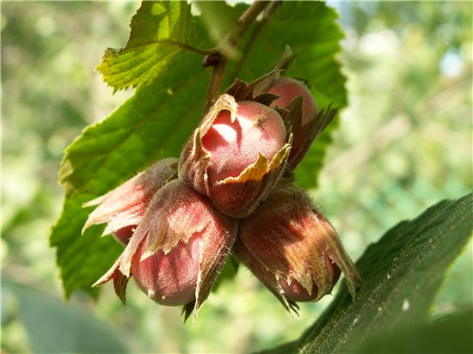
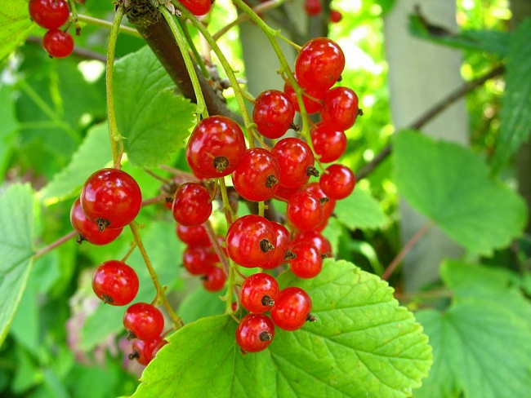

Slide 6
Основные правила безопасности при употреблении растений
Нельзя употреблять в пищу:
-косточки и семена плодов;
-луковицы без характерного луковичного или чесночного запаха;
-растения, выделяющие на изломе млечный сок.
Признаки съедобности растений:
-плоды поклеванные птицами;
-растения, обглоданные животными.

Slide 7
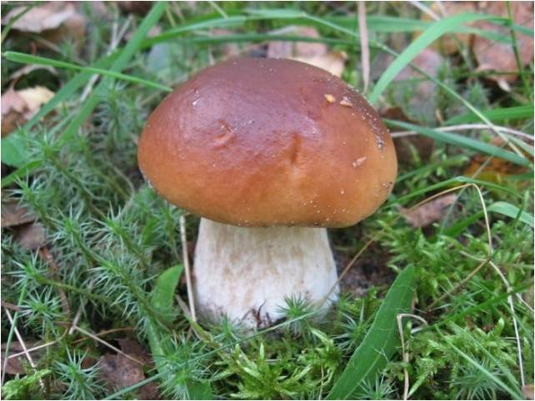
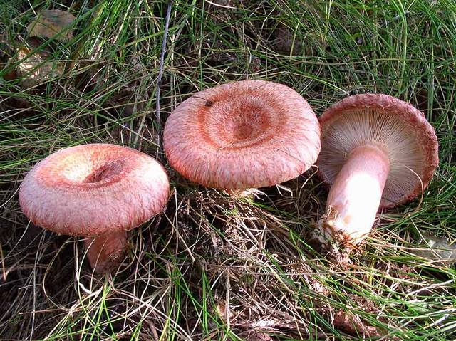
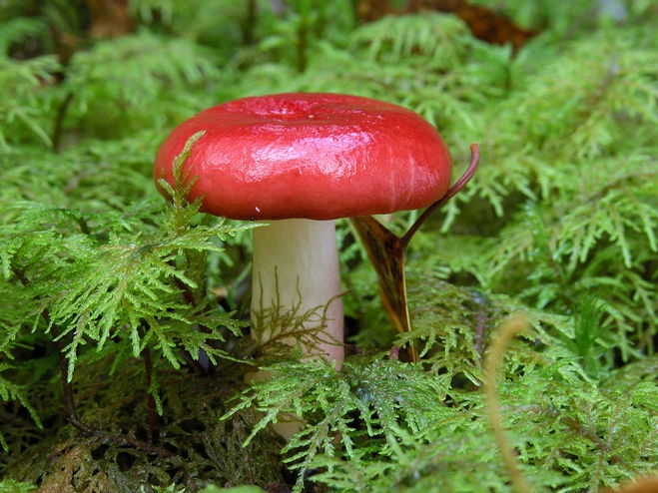
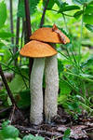
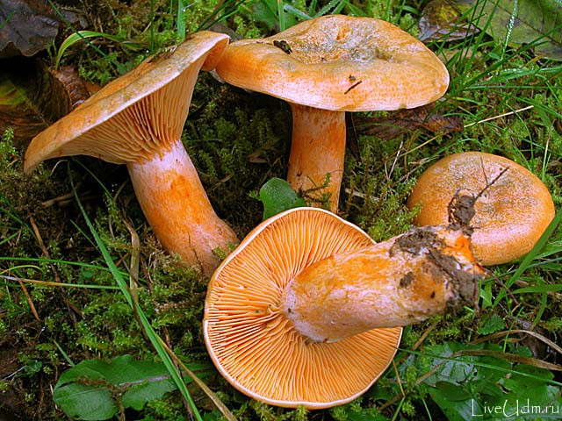
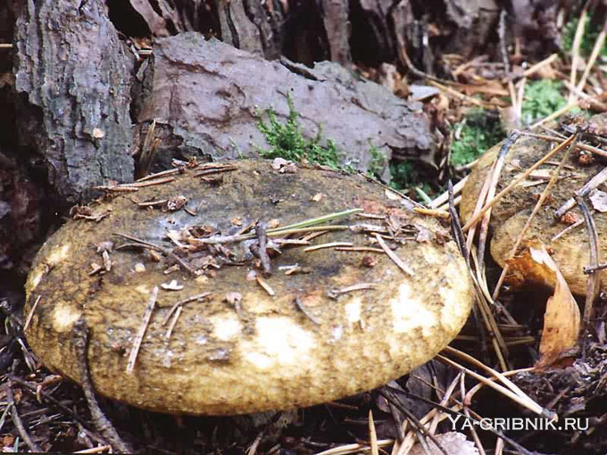
Съедобные грибы

Slide 8
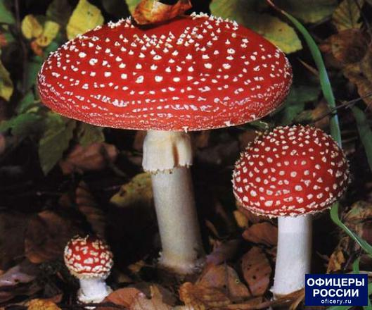
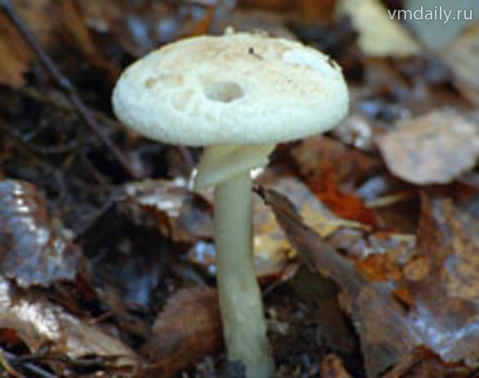
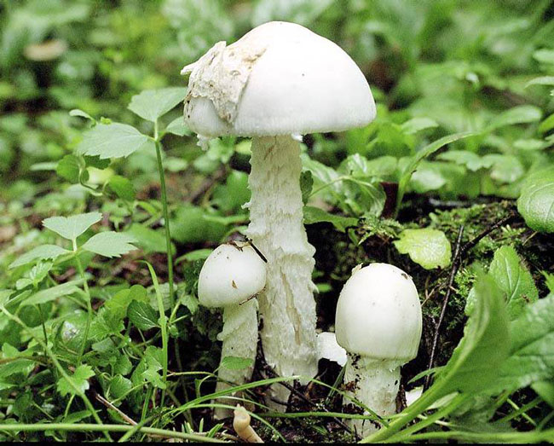
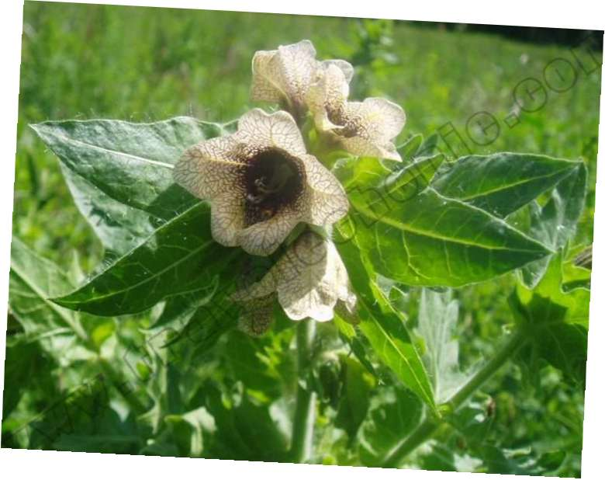
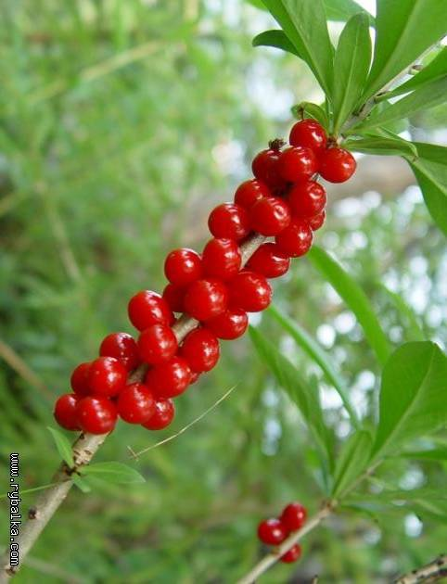
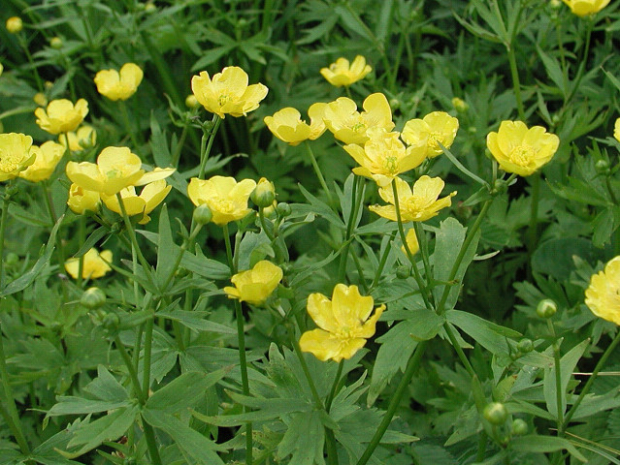
Ядовитые растения и грибы

Slide 9
Первая медицинская помощь при отравлении ядовитыми растениями и грибами - промывание желудка.
Домашнее задание:
-Какие грибы в условиях автономии можно есть сырыми?
-Какие растения можно использовать для заварки чая?
-из чего можно приготовить пищу в условиях автономии? – свой рецепт запиши в тетрадь.

